Slide 1


Slide 2


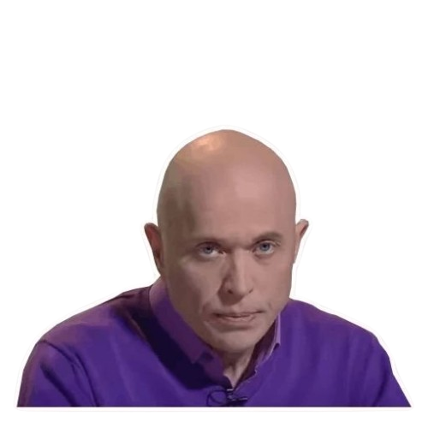


a
b
Милиция задержала мужчину, катающегося по Беловежской пуще на самогонном аппарате
Салат "Оливье" получил статус временной валюты
c
d
В одной известной кофейне появился кофе с ароматом камней
Учёные доказали, что тараканы любят джаз
Проверить
Следующий вопрос

Slide 3





Чемпионат мира по лежанию на диване признан олимпийским видом
Белорусский ёжик стал звездой TikTok и требует отдельный лес
a
b
Людей спаивают гуманоиды! – С какой целью? Астрономы сейчас это выясняют
Учёные выяснили, что чайки действительно смеются над людьми
c
d

Slide 4



a
b
Курс “Профессиональное ничегонеделание” набрал полный зал — сертификаты по лежанию раскупили
В Гродно прошёл митинг против слишком мягкого хлеба
c
d
Женщина потребовала вернуть деньги за билет в театр, потому что «актёры слишком громко дышали»
ФБР ищет россиянина. Его подозревают в кибервымогательстве и в проживании в Барнауле

Slide 5
a
b
Фильм о пробке на МКАДе получил награду за лучшую драму в потоке
Житель Уфы три дня искал свой телефон, который оказался в холодильнике
c
d
В пятницу Тюменская область передохнет от морозов
В Полоцке открыли музей забытых вещей из маршруток

Slide 6
В магазине игрушек Челябинска ребёнок отказался покупать куклу, потому что «она слишком счастливая»
На ВДНХ открылась никому не интересная автомобильная выставка
a
b
Сиднейская опера предложила вечер опер для собак
Сеть магазинов предлагает бонусные баллы за добрые жесты к кассиру
c
d

Slide 7
a
b
В Вене мужчина пытался зарегистрировать себя как домашнее животное
В штате Невада запретили скучать по понедельникам
c
d
В случае ядерного взрыва эксперты советуют не прятаться, а бежать
Учёные Румынии создали робота-шеф-повара из старых чайников

Slide 8
a
b
Исследователи доказали, что ленивцы лучше всех танцуют сальсу
В Барановичах нашли загадочную надпись «Не забудь картошку» на всех остановках
c
Школьники Воронежа придумали машину, которая едет на газированных напитках
d
Гарри Поттер принял православие

Slide 9
Ученые научились делать конфеты, которые помогают вспомнить забытые воспоминания
В Твери из-за жалобы на старое дерево решили создать парк из стекла
a
b
В новом торговом центре появился автомат, который угадывает, что ты хочешь купить, до того, как ты сам это осознал
Пермь признана городом с самым высоким уровнем жизни для голубей
c
d

Slide 10
a
b
Полиция Нью-Йорка в поисках пенсионеров, которые выращивают цветы, меняющие цвет в зависимости от настроения
В Владивостоке нашли утку, которая умеет говорить по-пекински
c
d
Труп террориста взяли живьем
Корабль из лего с живыми людьми отправится на Марс уже эту субботу!

Slide 11




Фестиваль «Ничего не понятно, но весело» приедет в следующем году в то же время
Учёные обнаружили, что улитки способны различать музыку Баха и Шакиры
«34 года хранила колбасу, изготовленную к Олимпиаде-80»
a
b
c
На Кубе мужчина пытался зарегистрировать свой диван как транспортное средство
Как колорадский жук стал работать на ЦРУ
d
e

Slide 12



Пчёлы с зависимостью: они научились открывать бутылки с газировкой
В библиотеке Лондона открыли отдел «книги, которые ещё не написаны»
Дракула сажал на кол инопланетян
a
b
c
Пермь загадочная: телевизор начал показывать телеэфир прошлых выходных
«Не трогайте мои сосульки!» - кричал жилец, целясь из ружья в коммунальщиков
d
e

Slide 13
Тепло, запах. А может быть – смех? Чем еще мы интересуем комаров
В аптеках Брянской области начали продавать таблетки от любопытства
Донецк решили переименовать в Сталино в честь Ленина
a
b
c
В Богородицке обнаружили белку, которая подумала, что она - утка
Учёные доказали: понедельник — это миф
d
e

Slide 14
Созданный шанхайскими инженерами ИИ-робот начал жаловаться на жизнь
Россияне остались довольны повышением налогов
В библиотеке появился автомат, который создает книги по желанию читателя
a
b
c
Русский Хогвардс? В научных центрах экспериментируют с созданием живых картин, которые движутся
Ученые на Чукотке «поговорили» с китами, но не знают, о чем
d
e

Slide 15
В Японии запустили генно-модифицированных рыб, способных очищать океан от пластика
В Сингапуре появились мосты, которые меняют свою форму в зависимости от погоды
Мигрант в Испании пытался обменять паспорт на коллекцию марок
a
b
c
Иосиф Сталин и вомбат: зловещие призраки Кремля
Лето в городе: почаще прикладывайтесь к бутылке
d
e

Slide 16
Российский спутник с грибами и ящерицами стал неуправляемым
Учёные выяснили: грибы реагируют на комплименты
Собака пыталась покинуть Омк на льдине
a
b
c
В онлайн-библиотеках появились книги, которые меняют сюжет при каждом прочтении
Мужчина подал в суд на часы за слишком быстрое время
d
e

Slide 17
Городские власти решили сделать жизнь граждан веселее. Светофоры теперь рассказывают анекдоты
Немецкого футболиста в юности мама запугала Саратовом
Газировку из картофеля создали ученые в Беларуси
a
b
c
На таобао появился отдел для роботов — теперь они могут примерить костюмы
В Индии открыли первый в мире музей невидимых экспонатов — вход бесплатный
d
e

Slide 18
В университете штата Вирджиния открыли факультет по изучению языка тела растений.
В зоопарке Сиднея можно покормить только тех животных, у которых есть собственные Instagram-аккаунты
В супермаркете покупатель оплатил продукты монетами из настольной игры «Монополия»
a
b
c
В Тарту найден потерянный кроссовок, к делу подключилась полиция
Проснувшийся парень обнаружил свою голову в пасти волка
d
e

Slide 19
Россиянин с табуретом и ножом остановил преступников, избивших полицейских на глазах у военных
Спор о творчестве Канта в очереди за пивом закончился стрельбой
Из всех рыб распознавать мемы умеют только караси
a
b
c
В аэропорту задержали пассажира с тремя чемоданами, набитыми резиновыми уточками
Женщина вызвала скорую помощь, потому что её кот «слишком серьёзно смотрит»
d
e

